Slide 1
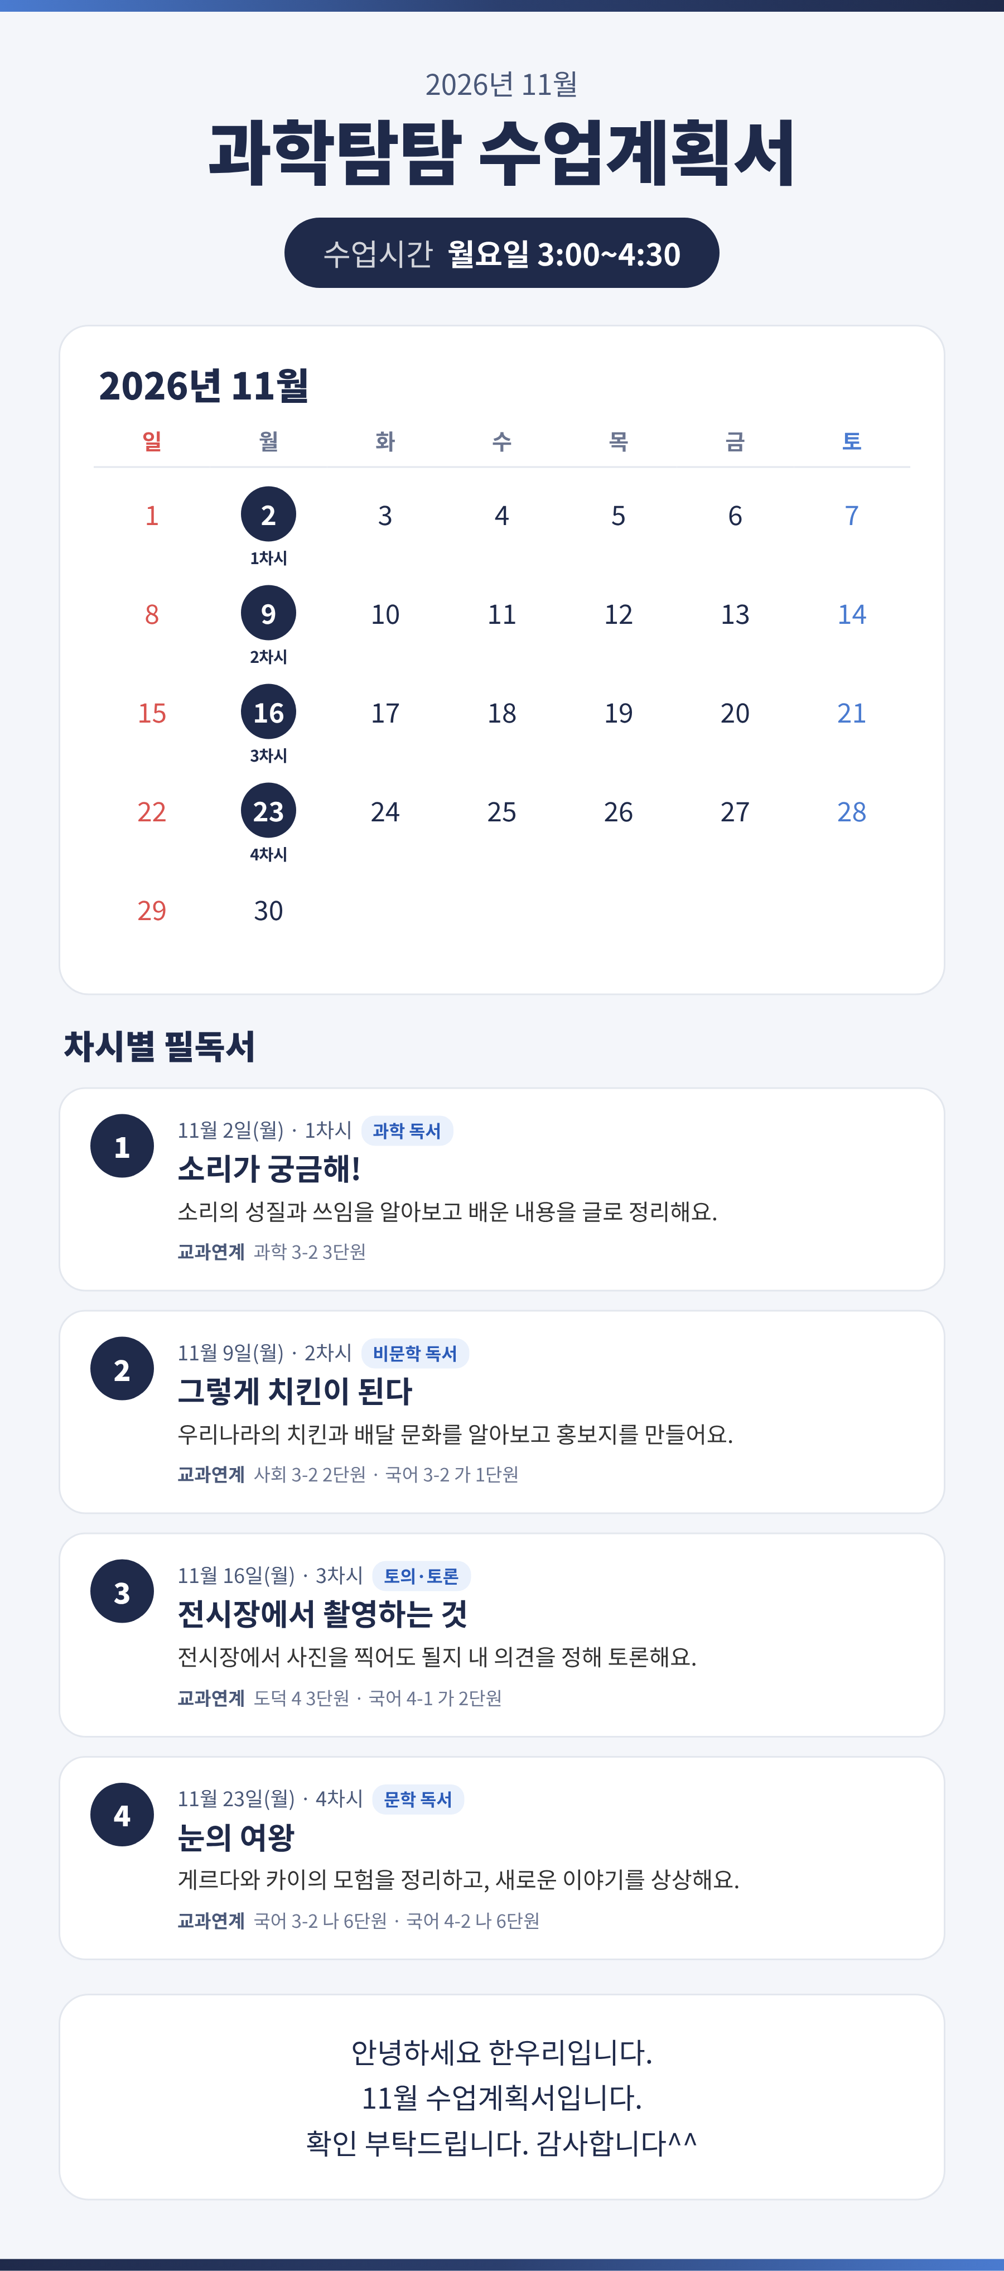
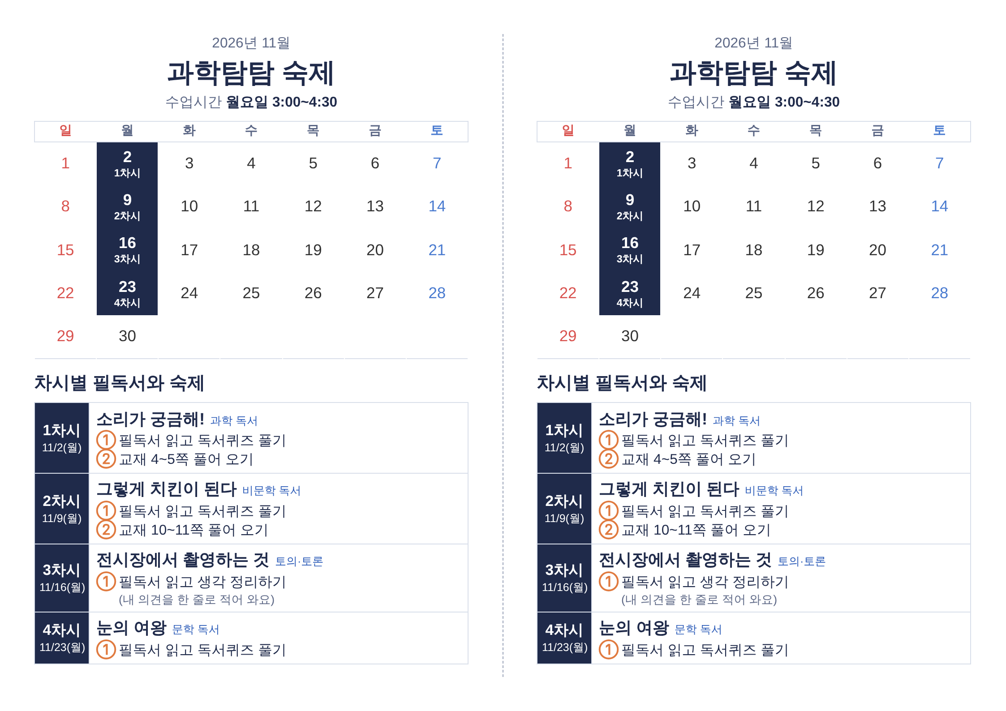
한우리 수업도우미
이렇게 써요
한우리 선생님들께
반 명단 엑셀 하나로 수업계획서, 숙제 안내문,
학생 피드백까지 한 페이지에서 만들어요
숙제 안내문
수업계획서

Slide 2
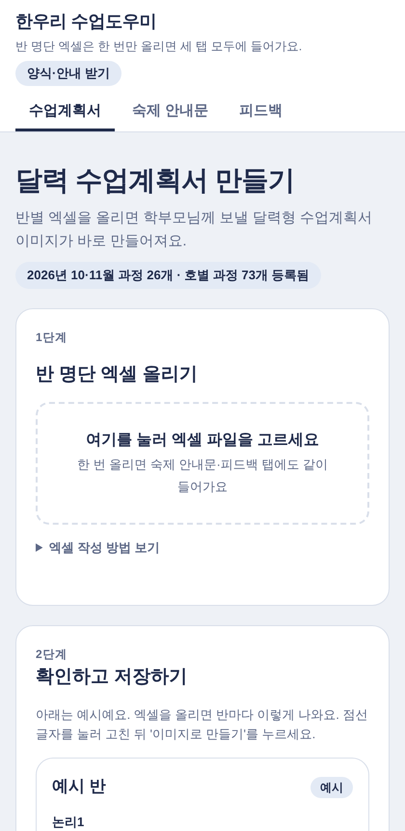

한 페이지에 탭이 세 개 있어요
수업계획서
학부모님께 보낼 달력형 수업계획서 이미지
숙제 안내문
교재에 붙일 숙제 안내문 (A4에 두 개)
피드백
반 공통 + 학생별 피드백 문장과 이미지
반 명단 엑셀은 한 번만
어느 탭에서 올려도 다른 두 탭에 같이 들어가요.
수업도우미 열기
휴대폰 카메라로 비추거나
단톡방에 올라온 링크로 열어요.
로그인하지 않아도 돼요.

Slide 3
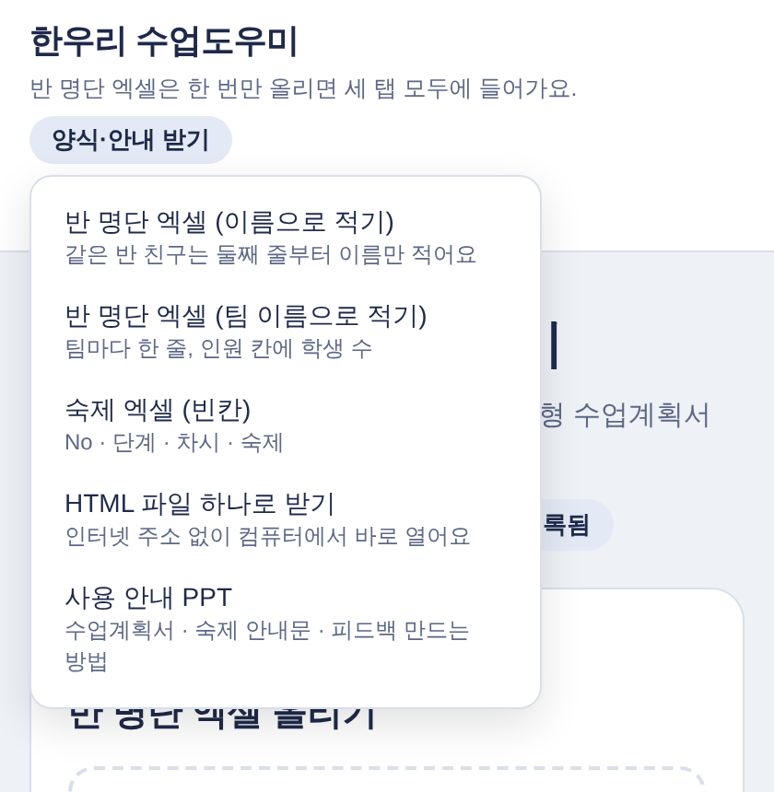
시작하기 전에, 엑셀 양식을 받아요
1
맨 위 '양식·안내 받기'를 눌러요
2
필요한 양식을 눌러 내려받아요
반 명단 엑셀(이름으로 적기·팀 이름으로 적기), 숙제 엑셀(빈칸), HTML 파일 하나
3
양식에 우리 반을 적어요
첫 줄 제목은 그대로 두고 아래 줄만 바꿔요
받은 파일 이름이 메뉴 이름과 같아요. 컴퓨터에서 받으면 편하고, 휴대폰에서는 엑셀 앱으로 열어 고쳐요.

Slide 4
월간 수업계획서 만들기
1부
다섯 단계면 끝나요
1
2
3
4
5
반 명단 엑셀
작성하기
수업계획서 탭에서
엑셀 올리기
확인하고
글자 고치기
이미지로
만들고 저장
학부모님께
보내기

Slide 5
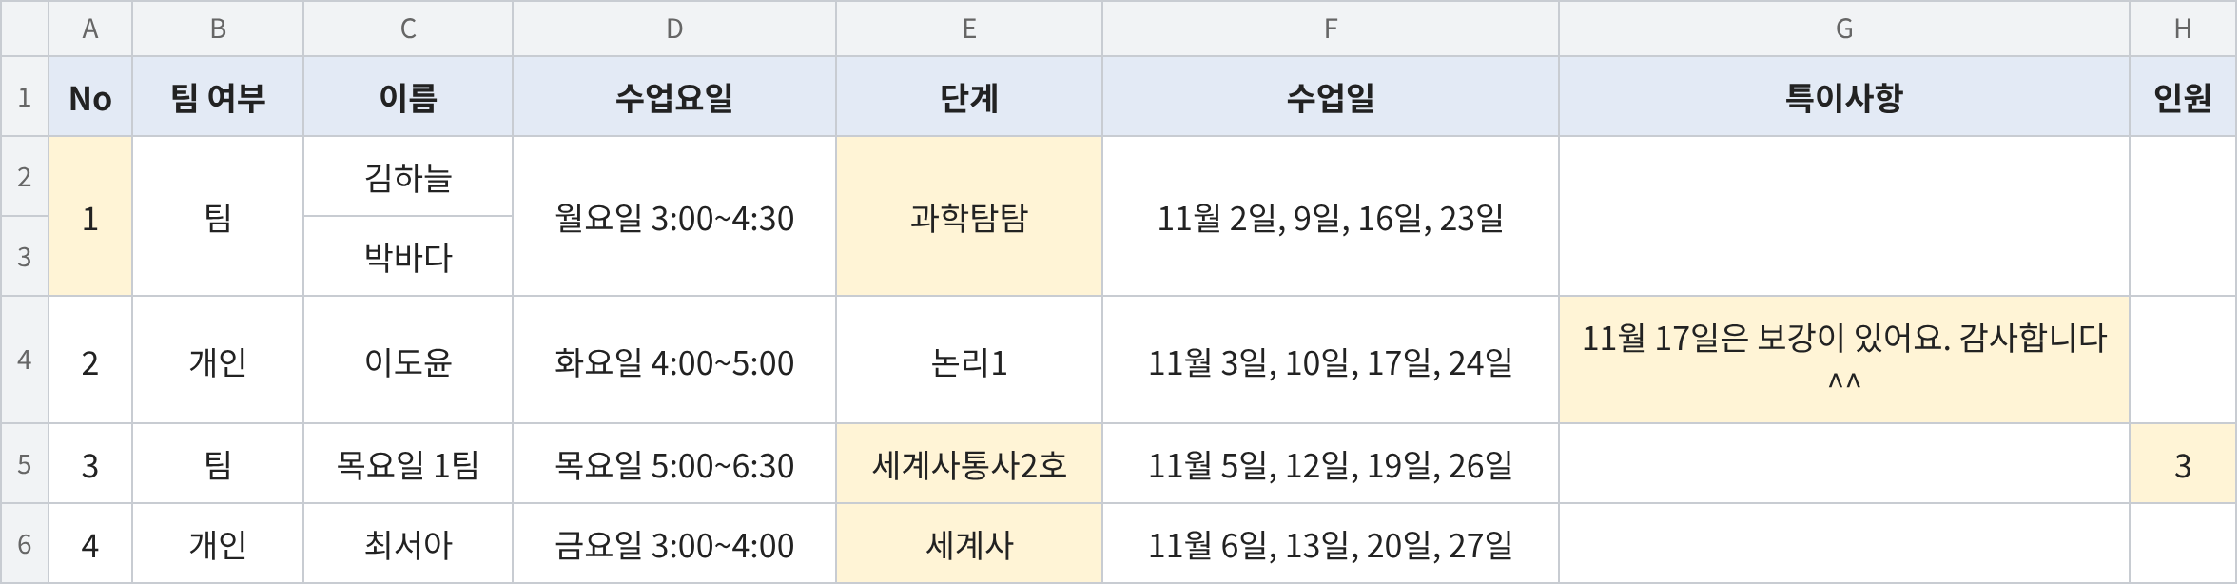
엑셀은 이렇게 적어요
1단계
첫 줄 제목(No, 팀 여부, 이름, 수업요일, 단계, 수업월호, 수업일, 특이사항, 인원)은 그대로 두세요
같은 반
수업일
수업월호
둘째 줄부터 이름만 적고 나머지 칸은 비워 둬요. No 칸을 합쳐도 돼요
'11월 2일, 9일'처럼 적어요. 10월 수업이면 10월 책, 11월이면 11월 책이 자동으로 들어가요
어느 달·호 계획안인지 적어요. 11월에 10월호 수업이면 '10월', 호 과정은 '2호'. 비우면 수업일의 달

Slide 6
단계 칸과 특이사항 칸이 중요해요
1단계
단계 칸
특이사항 칸 = 맨 아래 인사말
매달 바뀌는 과정은 그대로 적어요
11월 17일은 보강이 있어요. 감사합니다^^
독서1
논리2
소1
새싹2
적은 문구가 수업계획서 맨 아래 인사말로 들어가요.
비워 두면 기본 인사말이 들어가요.
호로 나가는 과정은 호수까지 적어요
몰입C1
세계사통사2호
교과문학탐독1호
기본: 안녕하세요 한우리입니다. ○월 수업계획서입니다. 확인 부탁드립니다. 감사합니다^^
호수가 없으면 책을 찾지 못해요
세계사
고등
두 과정을 번갈아 하는 반
이렇게 적으면 페이지에서 과정을 직접 골라야 해요
과정마다 한 줄씩 단계와 수업일을 따로 적고, No 칸만 합쳐 주세요.

Slide 7
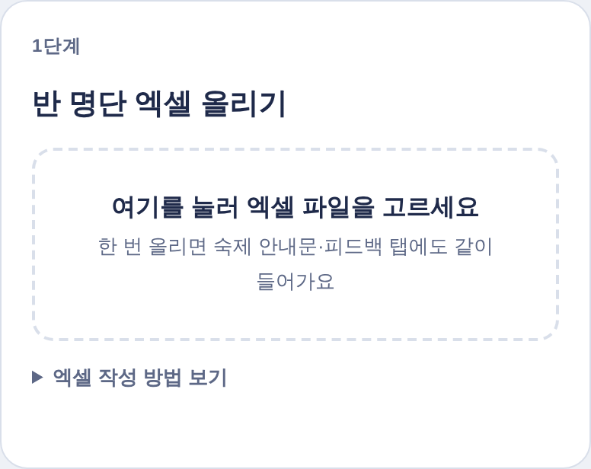
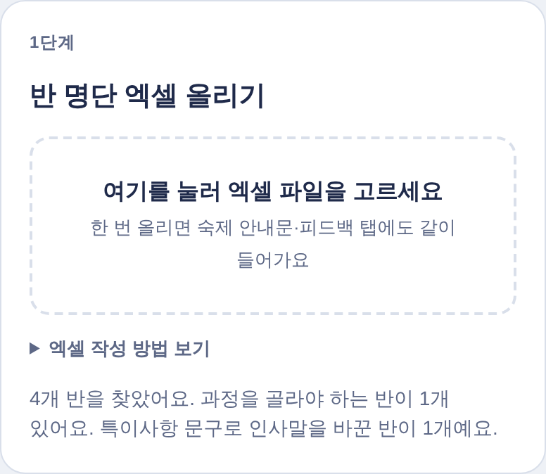
수업계획서 탭에서 엑셀을 올려요
2단계
수업도우미 → 수업계획서 탭
여기서 올린 반 명단은
숙제·피드백 탭에도 같이 들어가요
1
'여기를 눌러 엑셀 파일을 고르세요'를 눌러요
컴퓨터에서는 파일을 끌어다 놓아도 돼요
2
'○개 반을 찾았어요'가 나오면 다 된 거예요

Slide 8
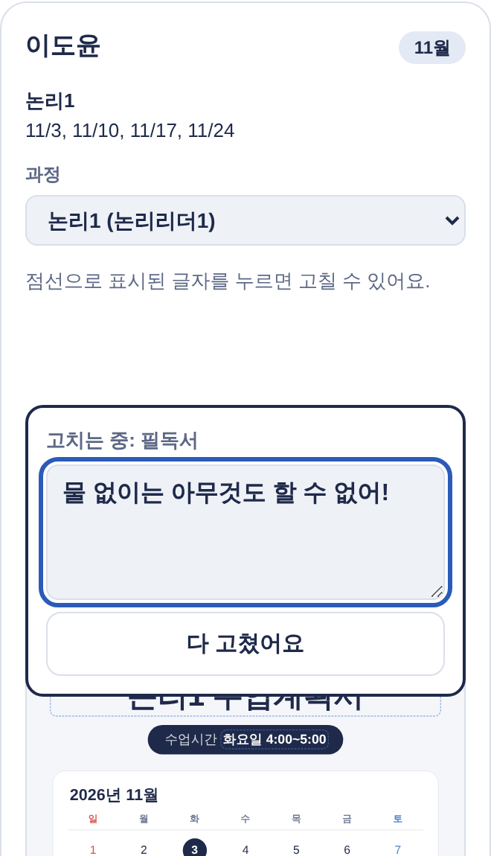

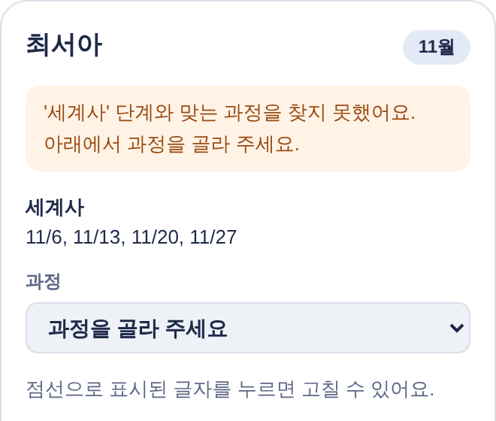
반별로 확인하고 글자를 고쳐요
3단계
1
이름과 수업일이 맞는지 확인해요
반마다 미리보기가 하나씩 나와요
노란 안내가 뜨면
2
점선 글자를 누르면 고치는 칸이 열려요
제목, 수업시간, 필독서, 소개, 인사말 모두 고칠 수 있어요
3
다 고치면 '다 고쳤어요'를 눌러요
차시를 바꿔서 수업하면
'차시 순서' 칸에 4,3,2,1처럼 적어요. 숙제 안내문도 같이 바뀌어요
단계 이름을 찾지 못한 경우예요.
'과정' 목록에서 맞는 과정을 골라 주세요.
4

Slide 9
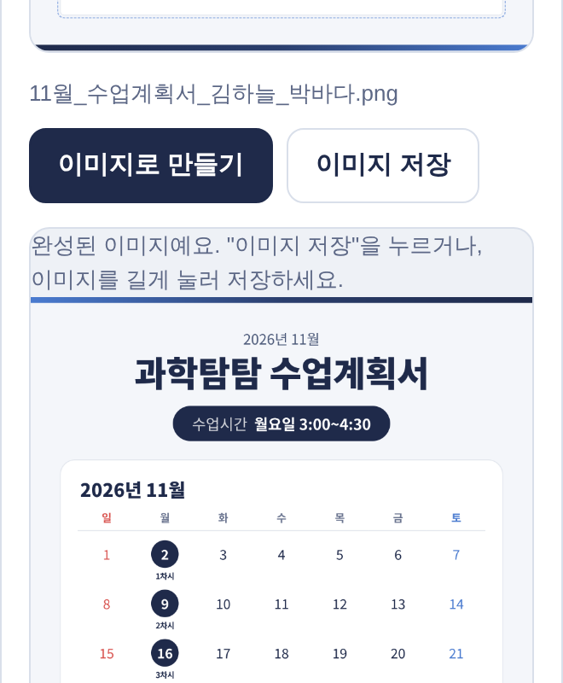
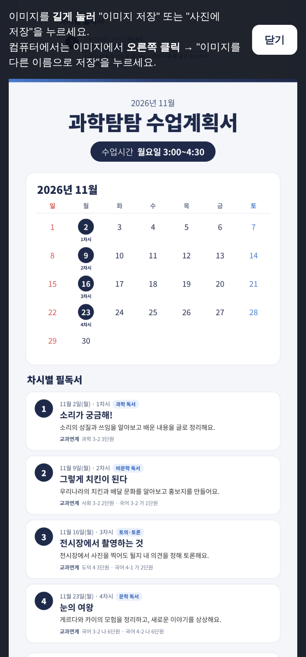
이미지로 만들고 저장해요
4단계
1
'이미지로 만들기'를 눌러요
고친 그대로 그림이 만들어져요
2
'이미지 저장'을 눌러요
휴대폰·컴퓨터에 그림 파일로 저장돼요
3
고친 뒤에는 다시 만들어요
글자를 고치면 만들어 둔 그림이 사라져요
컴퓨터에서는 '전체 한 번에 저장(zip)'으로 모든 반을 한꺼번에 받을 수 있어요

Slide 10

학부모님께 보내요
5단계
저장한 이미지를
카톡으로 보내면 끝이에요
이럴 땐 이렇게
'책 정보 없음'이 나와요
수업일이 차시보다 많거나 그달 계획안이 아직 없을 때예요. 지부장에게 알려 주세요.
'이미지 저장' 버튼이 안 보여요
먼저 '이미지로 만들기'를 눌러 주세요.
휴대폰에서 저장이 안 돼요
저장을 누르면 공유 창이 열려요. 안 되면 그림이 크게 뜨니 길게 눌러 저장해요. 카톡 링크는 기본 브라우저로 다시 열려요.
반이 이상하게 합쳐졌어요
No 칸과 병합한 칸을 다시 확인해 주세요.

Slide 11
월간 숙제 안내문 만들기
2부
네 단계면 끝나요
1
2
3
4
반 명단이
들어왔는지 확인
숙제 적기
(화면 또는 엑셀)
반별로 확인하고
장 수 맞추기
PDF·사진으로
저장하고 출력

Slide 12
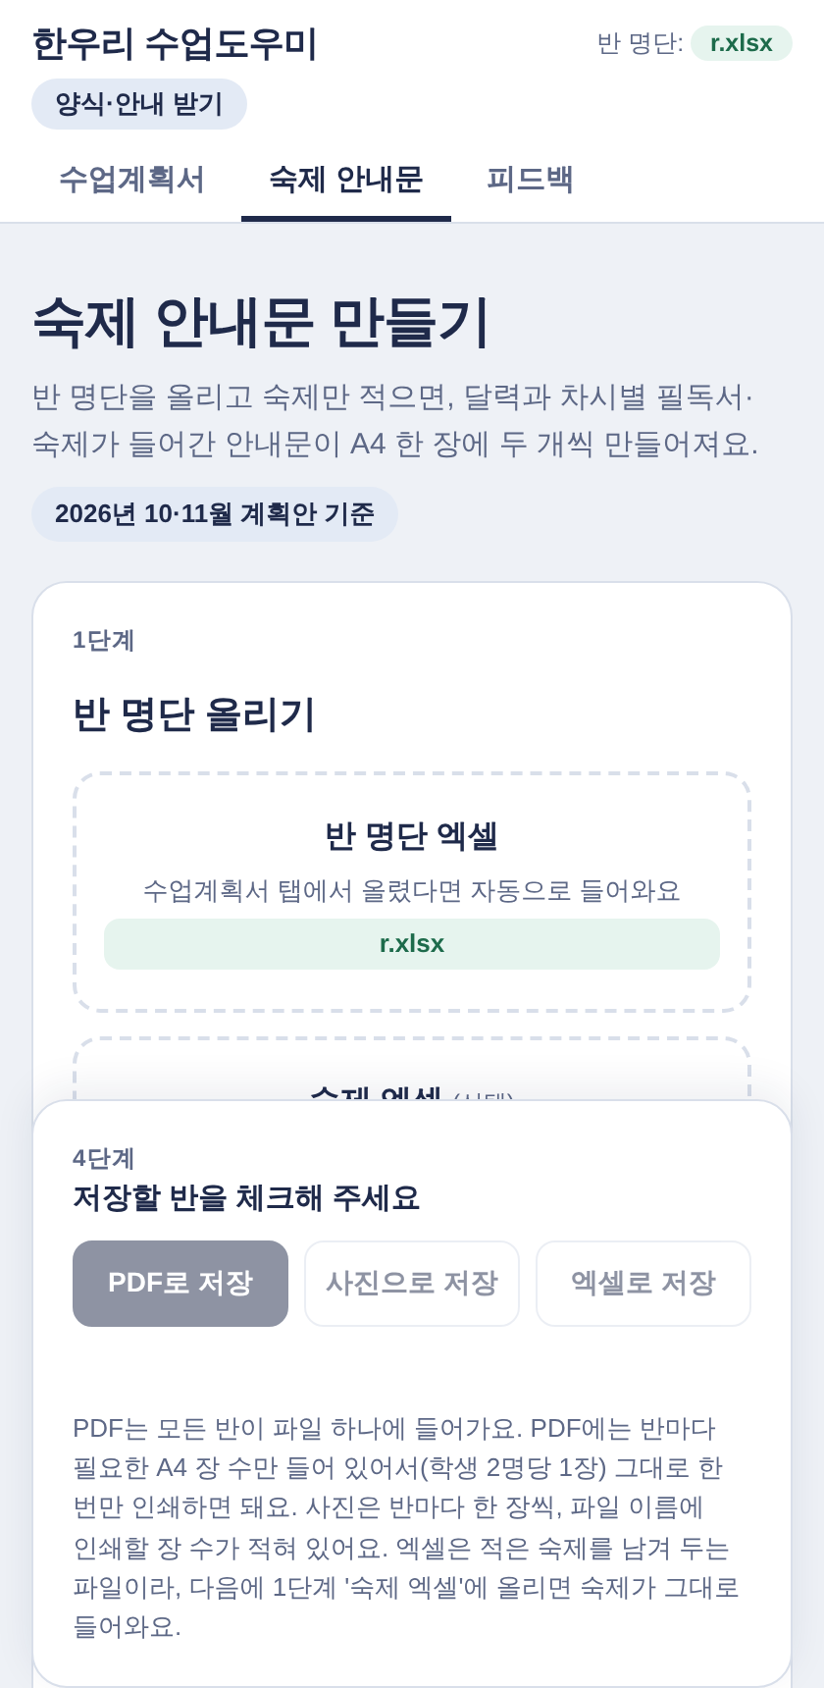
반 명단은 이미 들어와 있어요
1단계
1
반 명단 칸에 파일 이름이 보여요
수업계획서 탭에서 올린 명단이 같이 들어와요. 비어 있으면 여기서 올려도 돼요
팀 이름으로 적었다면
'인원' 칸에 학생 수를 적어 주세요. 숙제 안내문 장 수가 자동으로 맞춰져요.
예) 이름: 목요일 1팀 → 인원: 3
2
숙제 엑셀은 없어도 돼요
다음 단계에서 화면에 바로 적을 수 있어요

Slide 13
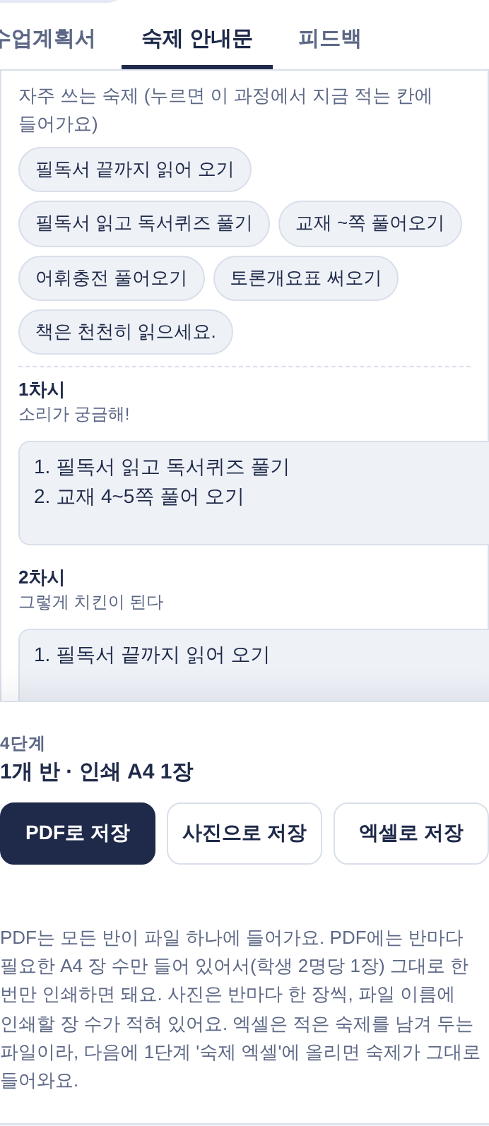
숙제는 화면에 바로 적어요
2단계
1
우리 반 과정만 차시별로 나와요
차시 옆에 그날 필독서가 보여요
엑셀이 편하다면
'숙제 엑셀 양식 받기'를 누르면 우리 반 과정·차시·필독서가 미리 들어간 엑셀이 나와요. 숙제 칸만 채워 1단계 '숙제 엑셀'에 올리면 돼요.
2
자주 쓰는 숙제 버튼을 누르면 칸에 들어가요
'1.' '①'로 시작하는 줄이 숙제 한 개, 번호 없는 줄은 덧붙임 글이에요
3
같은 과정을 듣는 반에는 모두 들어가요
10월 반과 11월 반은 '독서리더1 (10월)'처럼 따로 적어요
4
적은 숙제는 이 기기에 남아요
다음에 열어도 그대로예요

Slide 14
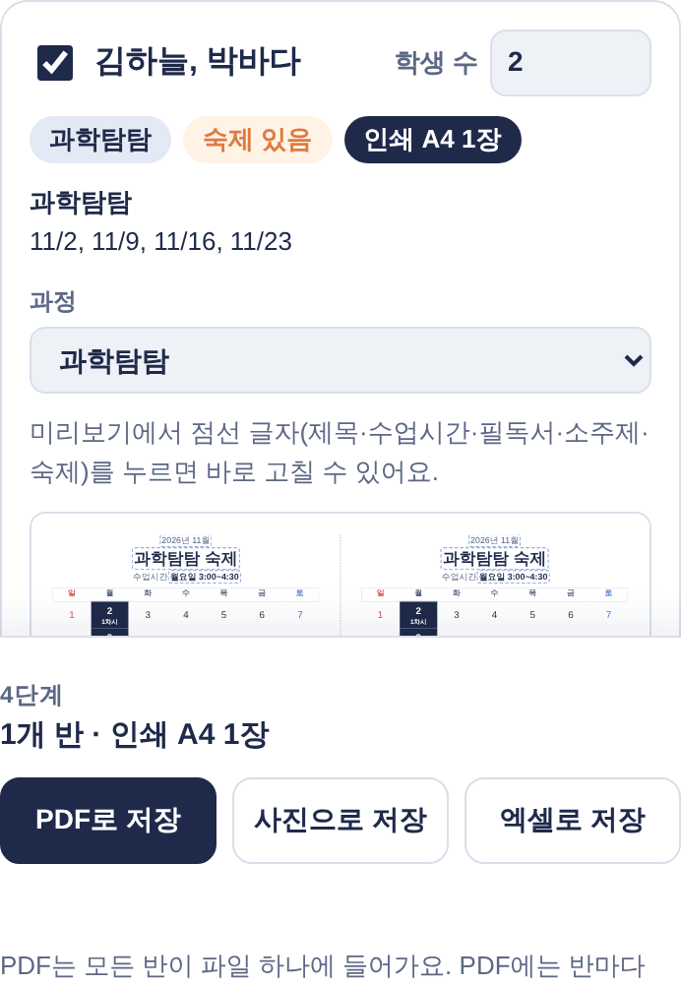
반별로 확인하고 장 수를 맞춰요
3단계
1
학생 수만 맞춰요
A4 한 장에 두 개씩 들어가서 2명당 1장만 인쇄돼요 (3명이면 2장)
숙제가 없는 과정은?
숙제를 적지 않은 과정(몰입독서, 어휘, 새싹 등)은 안내문을 만들지 않아요.
2
체크를 빼면 그 반은 빠져요
3
점선 글자를 눌러 고쳐요
제목·수업시간·필독서·소주제·숙제를 바로 고칠 수 있어요

Slide 15
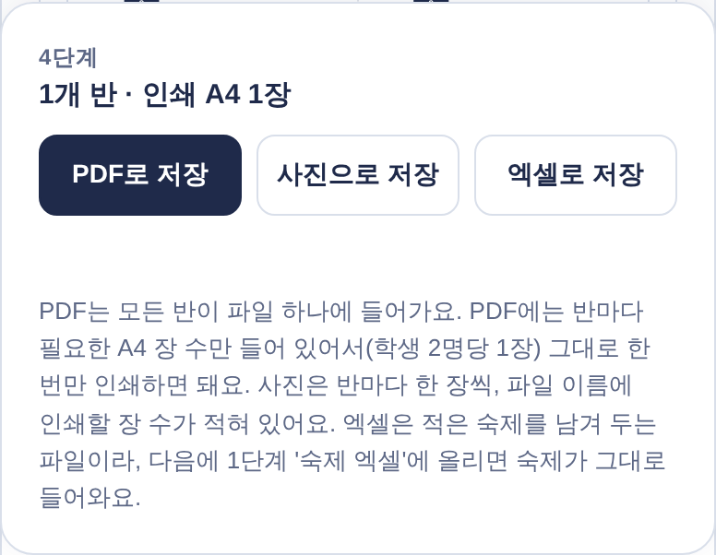
저장하고 출력해서 교재에 붙여요
4단계
1
PDF로 저장
반마다 필요한 장 수만 들어 있어요. 한 부만 인쇄해요
2
사진으로 저장
반마다 A4 한 장짜리 사진이 나와요
3
엑셀로 저장
적은 숙제를 남겨 두었다가 다음에 다시 올려요
4
가운데 점선을 따라 잘라 붙여요
A4 가로 한 장 = 숙제 안내문 두 개

Slide 16
학부모 피드백 만들기
3부
반 공통 피드백은 한 번만 쓰고, 학생마다 체크만 더해요
1
2
3
4
반 고르기
반 공통 피드백
한 번 쓰기
학생마다
상·중·하 체크
완성본 복사·
이미지 저장

Slide 17
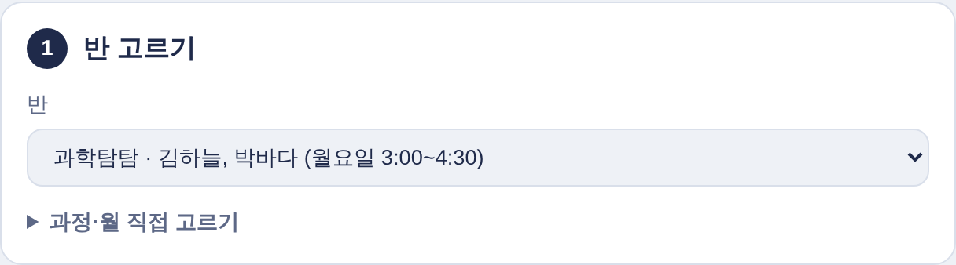
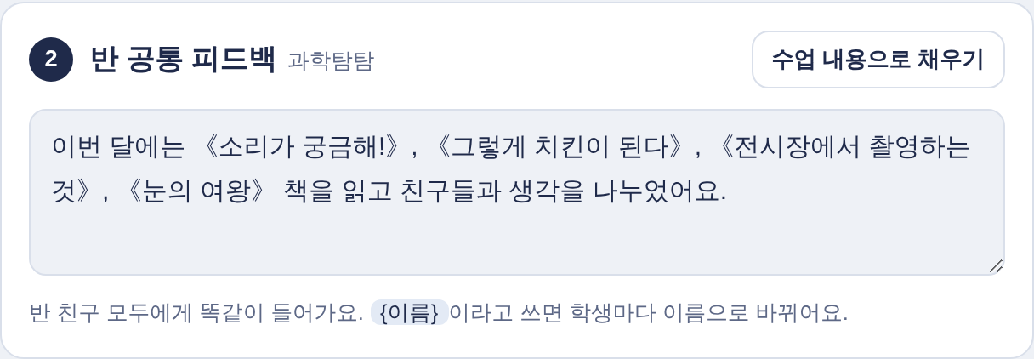
반을 고르고 공통 피드백을 써요
1~2단계
1
반 명단에서 반을 골라요
과정과 그 달 활동리포트가 자동으로 맞춰져요 (10월 반은 10월)
2
'수업 내용으로 채우기'를 눌러요
차시별로 읽은 책과 활동이 들어가요. 필요한 부분만 남겨요
3
반 친구 모두에게 똑같이 들어가요
{이름}이라고 쓰면 학생마다 이름으로 바뀌어요
4
반 명단이 없으면
'과정·월 직접 고르기'에서 과정과 월·호를 골라요

Slide 18
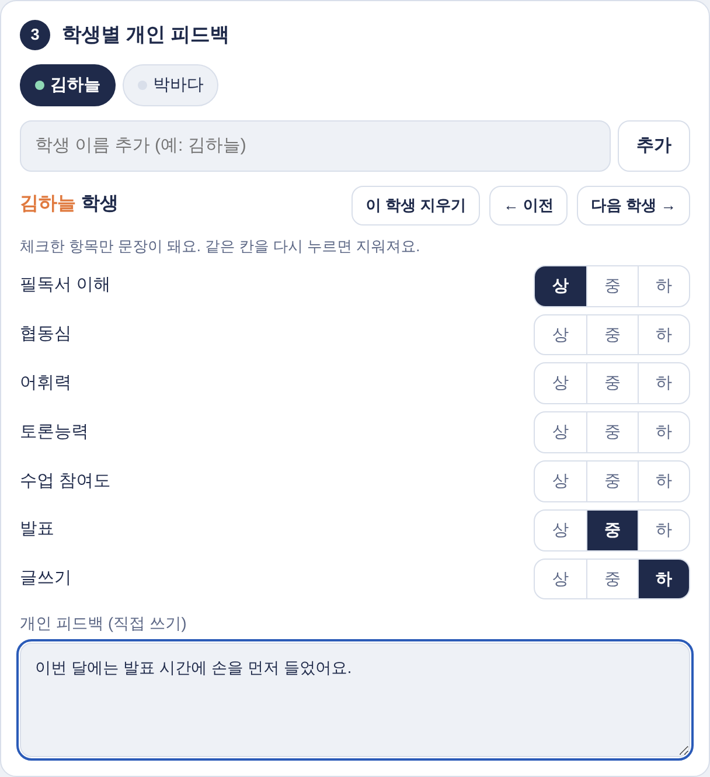
학생마다 상·중·하를 체크해요
3단계
1
학생 이름을 눌러요
'다음 학생 →'으로 차례로 넘어가요
2
항목마다 상·중·하를 눌러요
필독서 이해·협동심·어휘력·토론능력·수업 참여도·발표·글쓰기. 다시 누르면 지워져요
3
개인 피드백을 직접 써도 돼요
체크한 문장 뒤에 이어서 들어가요
4
이름이 없는 팀 반도 체크할 수 있어요
'학생 이름 없이 쓰기'로 쓰고, '지우고 다음 친구 쓰기'로 넘어가요
피드백은 저장되지 않아요. 새로고침하면 지워지니 복사하거나 이미지로 저장해요.

Slide 19
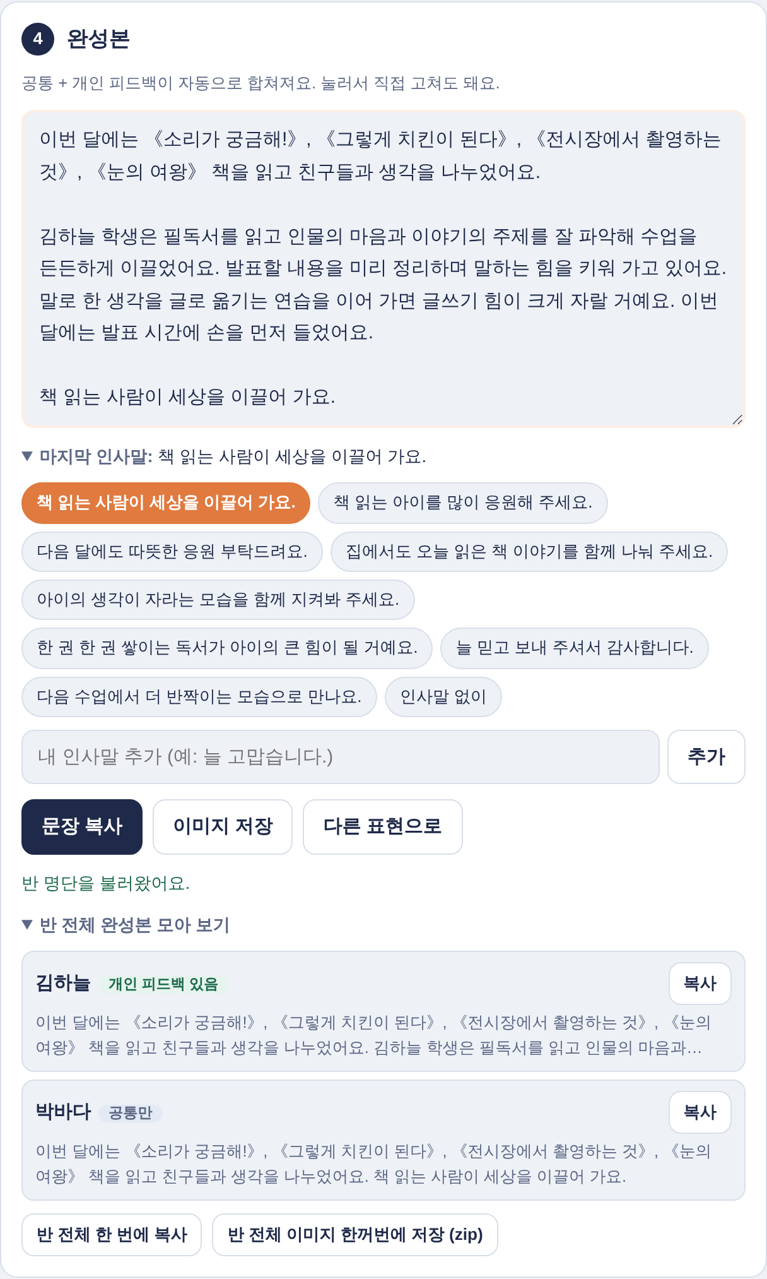
완성본을 확인하고 복사해요
4단계
1
공통 + 개인 피드백 + 인사말이 자동으로 합쳐져요
2
마지막 인사말을 골라요
8가지 중에 고르거나 내 인사말을 추가해요 (이 기기에 남아요)
3
'다른 표현으로'를 누르면 문장이 바뀌어요
완성본을 눌러 직접 고쳐도 돼요. '다시 합치기'로 되돌려요
4
'문장 복사' → 카톡에 붙여 넣어요
'반 전체 완성본 모아 보기'에서 학생별로, 또는 한 번에 복사해요
미리 만들어 둔 문장이라 Claude 사용량이 들지 않아요.

Slide 20
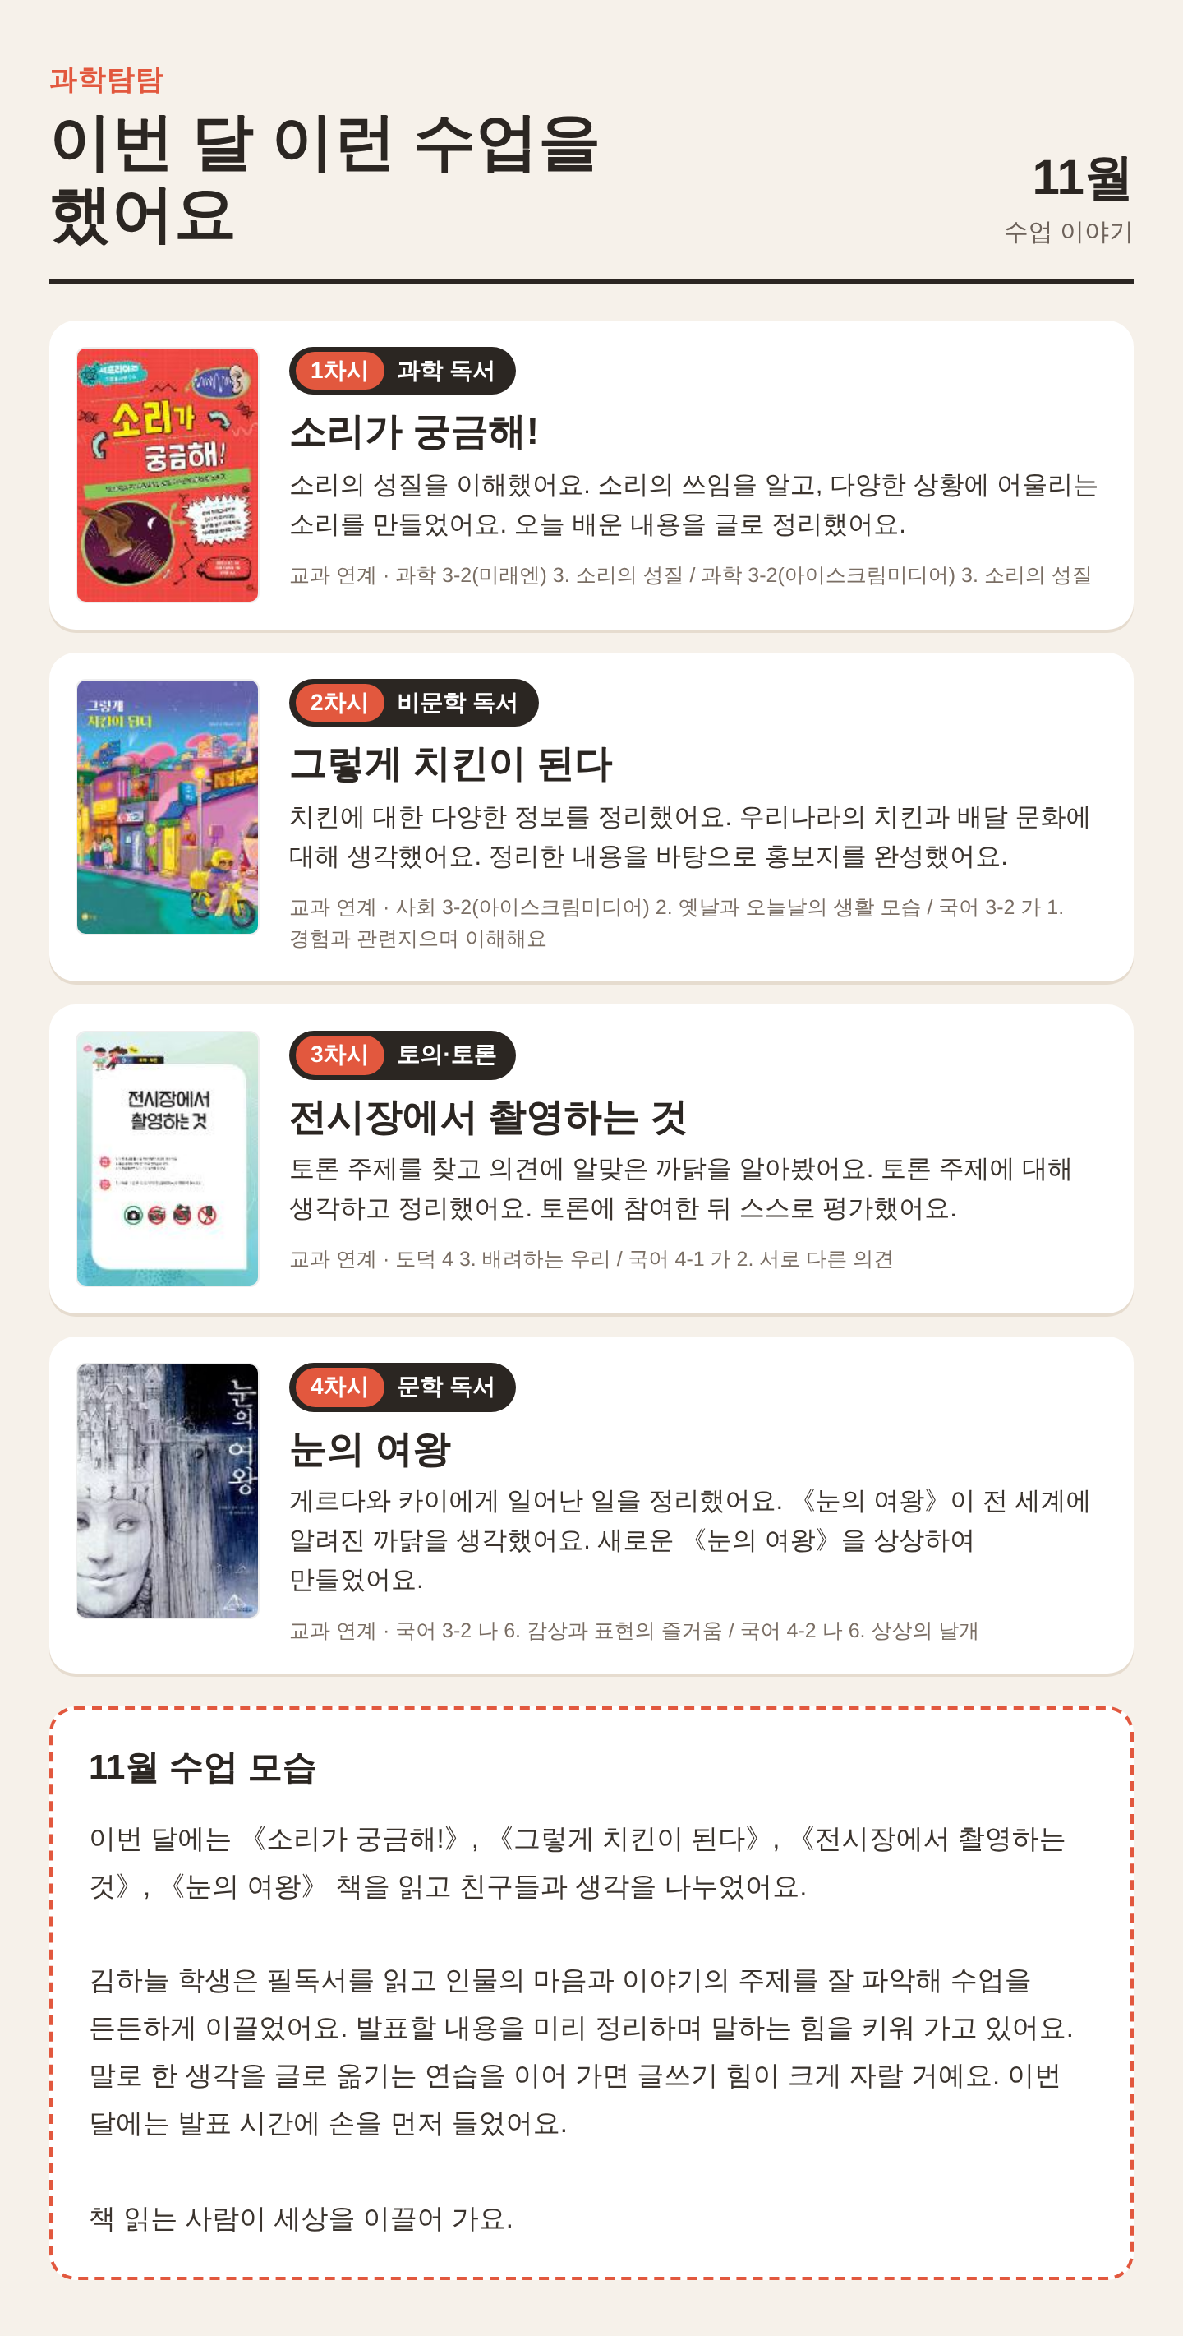
이미지로 저장해서 보내요
4단계
1
'이미지 저장'을 눌러요
이번 달 수업 소개와 학생 피드백이 한 장에 들어가요
2
휴대폰에서는
공유 창에서 사진에 저장해요. 안 되면 그림이 크게 뜨니 길게 눌러 저장해요
3
차시 하나만 보내려면
'과정·월 직접 고르기'의 보낼 범위에서 차시를 골라요
4
피드백 없이 수업 소개만 보내도 돼요
공통·개인 피드백이 비어 있으면 맨 아래 칸이 빠져요

Slide 21
이제 바로 써 보세요
QR 코드나 링크로 열고, 엑셀 양식부터 받아 시작하면 돼요.
수업계획서 · 숙제 안내문 · 피드백
엑셀 양식은 페이지 맨 위 '양식·안내 받기'에서 받아요.
한우리 안산단원지부 드림
한우리 수업도우미

